Slide 1
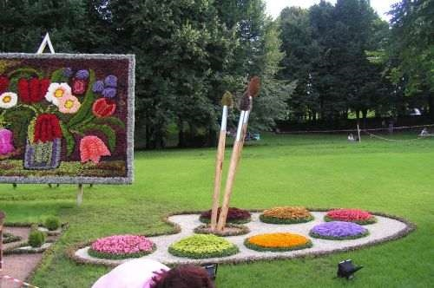
Живопись художников-импрессионистов

Slide 2
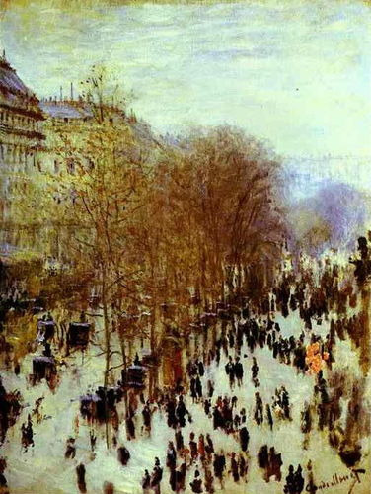
Импрессионизм - направление в искусстве последней трети XIX в.- начала XX в., основанное на стремлении отразить реальный мир в его подвижности, изменчивости и запечатлеть собственные ощущения художника, композитора и т.п.

Slide 3
Идея художников-импрессионистов:
«красота повседневной действительности во всём богатстве её красок».
  Вместо спокойной смены цветовой палитры техника письма мазками, отдельными цветовыми пятнами
  Главным становится сила и свежесть первого впечатления
  Важно воспроизведение авторского взгляда на предмет

Slide 4
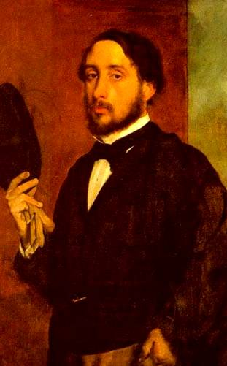
импрессионизм
Эдгар Дега. (1834 - 1917). Автопортрет
Французский живописец, график и скульптор.

Slide 5
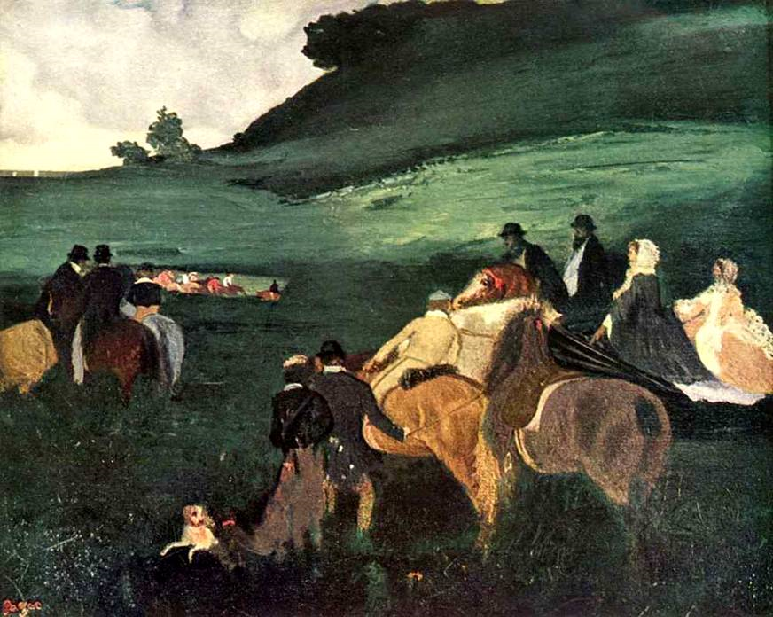
импрессионизм
Э.Дега. «Всадники в пейзаже». 1862.

Slide 6
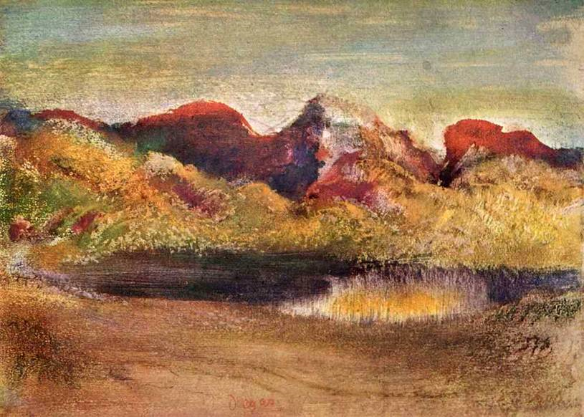
импрессионизм
Э.Дега. «Море и горы». 1890.

Slide 7
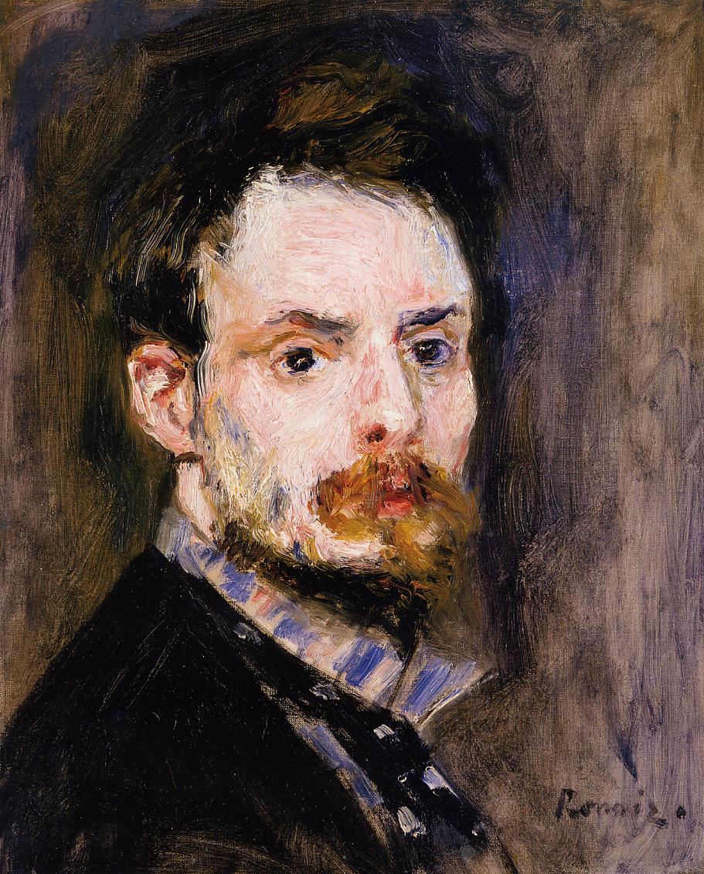
импрессионизм
Пьер-Огюст Ренуар. (1841-1919). Автопортрет.
Один из ведущих представителей импрессионизма во Франции.

Slide 8
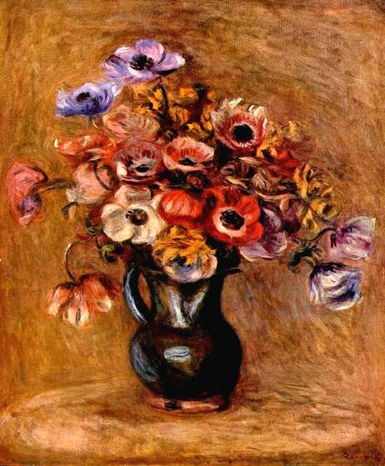
импрессионизм
Ренуар. «Анемоны». 1898.

Slide 9
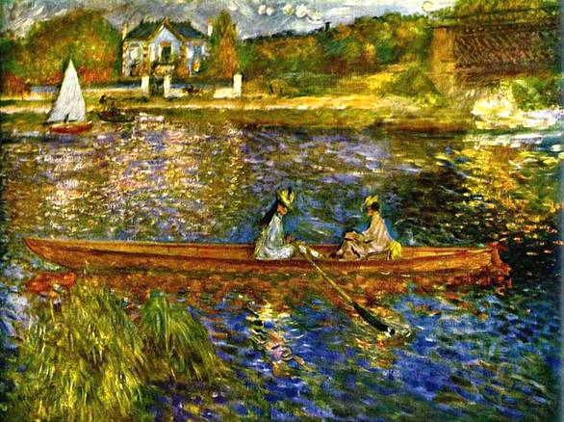
импрессионизм
Ренуар. «Лодки на Сене». 1878.

Slide 10
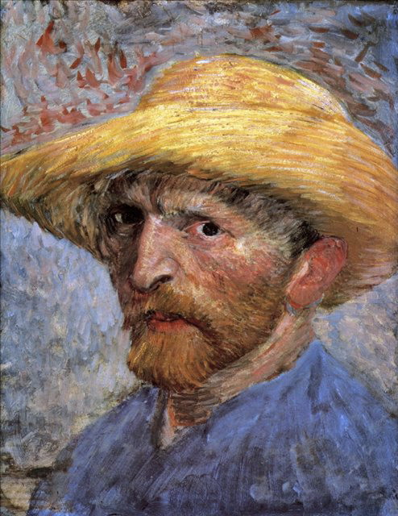
импрессионизм
Ван Гог Винсент. (1853-1890). Автопортрет.
Голландский живописец, рисовальщик

Slide 11
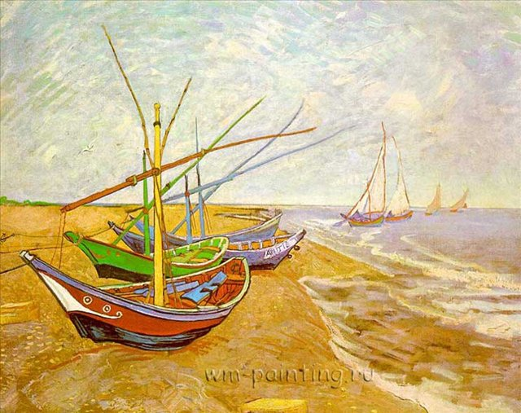
импрессионизм
Винсент Ван Гог. Рыбачьи лодки в Сент-Мари. 1888.

Slide 12
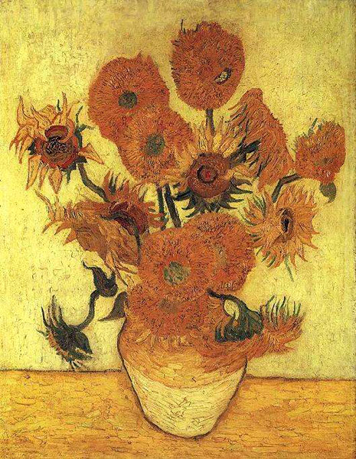
импрессионизм
Винсент Ван Гог. Натюрморт: ваза с пятнадцатью подсолнечниками. («Подсолнухи»). 1888.

Slide 13
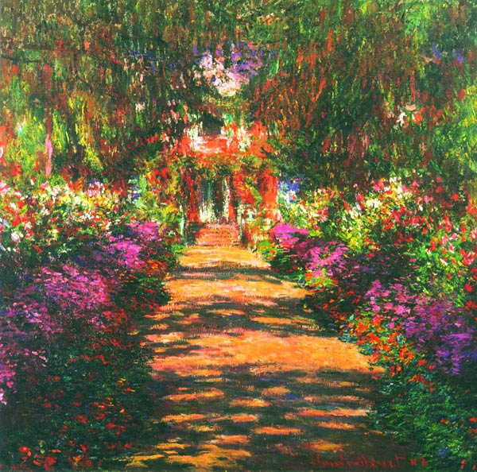
О.Мандельштам. «Импрессионизм».
Художник нам изобразил
Глубокий обморок сирени
И красок звучные ступени
На холст, как струпья, положил.
Он понял масла густоту -
Его запекшееся лето
Лиловым мозгом разогрето,
Расширенное в духоту.
А тень-то, тень все лиловей,
Свисток иль хлыст, как спичка, тухнет,-
Ты скажешь: повара на кухне
Готовят жирных голубей.
Угадывается качель,
Недомалеваны вуали,
И в этом солнечном развале
Уже хозяйничает шмель.
23 мая 1932

Slide 14
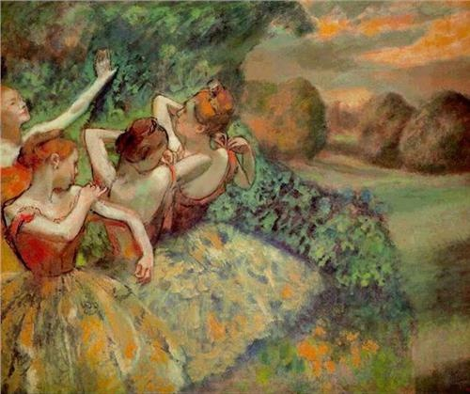
Импрессионизм рассматривался как конец натурализма, он послужил толчком для развития абстрактного искусства.

